Slide 1
Αξιολόγηση – Εναλλακτικές μορφές αξιολόγησης στη διδασκαλία των περιβαλλοντικών επιστημών
ΔΠΜΣ Εκπαίδευση για την Αειφορία και το Περιβάλλον
ΕΦΑΡΜΟΓΗ ΚΑΙ ΑΞΙΟΛΟΓΗΣΗ ΕΚΠΑΙΔΕΥΤΙΚΩΝ ΔΙΑΔΙΚΑΣΙΩΝ ΣΤΗΝ ΠΕΡΙΒΑΛΛΟΝΤΙΚΗ ΑΓΩΓΗ
Μάθημα:
Πηνελόπη Παπαδοπούλου
Καθηγήτρια
Παιδαγωγικό Τμήμα Νηπιαγωγών
Πανεπιστήμιο Δυτικής Μακεδονίας

Slide 2
Εναλλακτικές μορφές/τεχνικές αξιολόγησης
Project
Επίδοση σε έργα
Φάκελος (Portfolio)
Εννοιολογικός χάρτης
Συζήτηση - Debate
Καταιγισμός ιδεών
Θεατρικές Τεχνικές
Αυτοαξιολόγηση
Αξιολόγηση από ομότιμους (π.χ. συμμαθητές)
Παρατήρηση
Ιχνογραφήματα
Φύλλα Εργασίας

Slide 3
Εναλλακτικές μορφές/τεχνικές αξιολόγησης: Γιατί;
Μαθητοκεντρικά
Ομαδοσυνεργατικά
Project
Επίδοση σε έργα
Φάκελος (Portfolio)
Εννοιολογικός χάρτης
Συζήτηση
Καταιγισμός ιδεών
Θεατρικές Τεχνικές
Αυτοαξιολόγηση
Αξιολόγηση από ομότιμους (π.χ. συμμαθητές)
Απαιτούν προσοχή
Δείχνει την εξέλιξη της μάθησης
Αποκαλύπτει αδυναμίες
Αποκάλυψη ενναλακτικών αντιλήψεων
Εύκολη εφαρμογή
Ενεργός διαδικασία

Slide 4
Αξιολόγηση

Slide 5
Το αρχικό μοντέλο αξιολόγησης των Novak & Gowin (1984)
Προτάσεις: 1 βαθμός για κάθε πρόταση που έχει νόημα και είναι έγκυρη.
Ιεραρχία: 5 βαθμοί για κάθε έγκυρο επίπεδο της ιεραρχίας.
Σύνδεσμοι: 10 βαθμοί για κάθε έγκυρο και σημαντικό σύνδεσμο. 2 πόντοι για κάθε σύνδεσμο που είναι έγκυρος, αλλά δεν απεικονίζει μια σύνθεση μεταξύ εννοιών ή προτάσεων.
Παραδείγματα: 1 βαθμός για κάθε παράδειγμα.

Slide 6
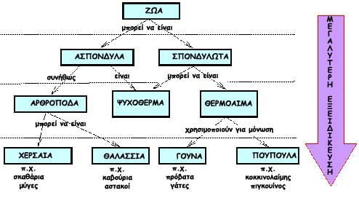
Παράδειγμα ιεραρχικού εννοιολογικού χάρτη

Slide 7
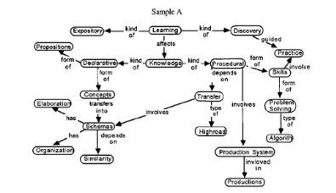
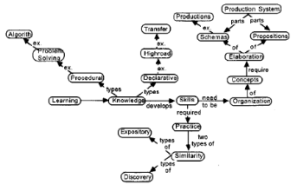
Εξετάστε κάθε χάρτη εννοιών και κρίνετε τη συνολική κατανόηση του κατασκευαστή για τις έννοιες που αντιπροσωπεύει ο χάρτης. Με βάση αυτήν την κρίση, σε κάθε χάρτη έπρεπε να δοθεί βαθμολογία σε κλίμακα από 1 έως 10.
Εκπαιδευτική Ψυχολογία
Ποσοτικές αξιολογήσεις
H Ολιστική αξιολόγηση
8 και 10
4 και 6
Δόθηκαν 20 έννοιες
McClure, R. J., Sonak, B. and Suen, K. H. 1999. Concept map assessment of classroom learning. Journal of Research in Science Teaching, 36(4): 475–492.

Slide 8
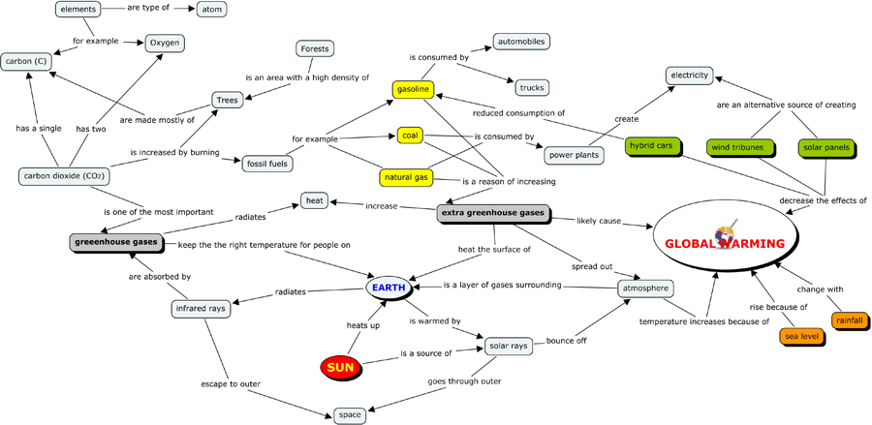
Η σύγκριση με τον εννοιολογικό χάρτη του ειδικού

Slide 9
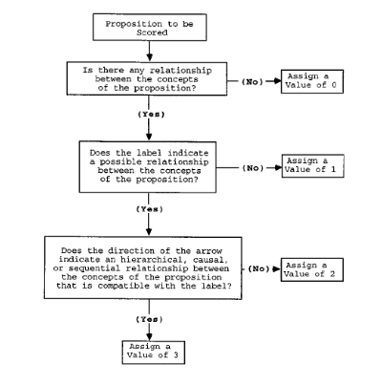
Πρόταση που θα πρέπει να βαθμολογηθεί
Υπάρχει κάποια σχέση μεταξύ των εννοιών των προτάσεων
Βαθμολογία 0
Η ετικέτα δείχνει μια πιθανή σχέση μεταξύ των εννοιών της πρότασης;
Ποσοτικές αξιολογήσεις
Οι σχέσεις
Βαθμολογία 1
McClure, R. J., Sonak, B. and Suen, K. H. 1999. Concept map assessment of classroom learning. Journal of Research in Science Teaching, 36(4): 475–492.
Η κατεύθυνση του βέλους δείχνει κάποια ιεραρχική, αιτιακή ή σειριακή σχέση μεταξύ των δύο εννοιών της πρότασης, που είναι είναι συμβατή με την ετικέτα;
Βαθμολογία 2
Βαθμολογία 3

Slide 10
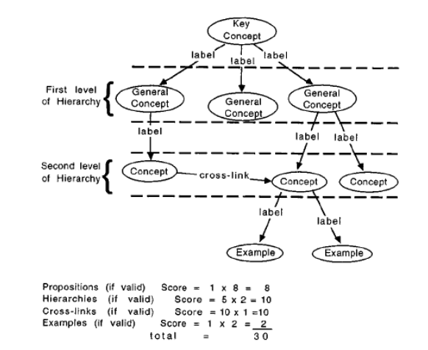
1^{ο} επίπεδο ιεραρχίας
Ποσοτικές αξιολογήσεις
Οι ιεραρχίες
2^{ο} επίπεδο ιεραρχίας
Προτάσεις (έγκυρες)
Ιεραρχίες (έγκυρες)
Σύνδεσμοι (έγκυροι)
Παραδείγματα (έγκυρα)
McClure, R. J., Sonak, B. and Suen, K. H. 1999. Concept map assessment of classroom learning. Journal of Research in Science Teaching, 36(4): 475–492.

Slide 11
Ένα πλαίσιο ποσοτικής ανάλυσης
Αριθμός εννοιών: 2 βαθμοί για κάθε ιδέα σχετική με το θέμα.
Ιεραρχία: 10 βαθμοί για την τοποθέτηση εννοιών ανάλογα με το βαθμό συνάφειας μεταξύ τους.
Ακρίβεια της πρότασης: 2 βαθμοί για κάθε πραγματική πρόταση που περιέχει τις έννοιες.
Σαφήνεια της πρότασης: 2 βαθμοί για κάθε ανοιχτή πρόταση που περιέχει τις έννοιες.
Κατεύθυνση πρότασης: 2 σημεία για την ορθή κατανόηση όταν οι έννοιες και οι λέξεις σύνδεσης που σχηματίζουν μια πρόταση διαβάζονται στη σχεδιαζόμενη κατεύθυνση.
Şebnem Kandil İngeç (2009) Analysing Concept Maps as an Assessment Tool in Teaching Physics and Comparison with the Achievement Tests, International Journal of Science Education, 31:14, 1897-1915, DOI: 10.1080/09500690802275820

Slide 12
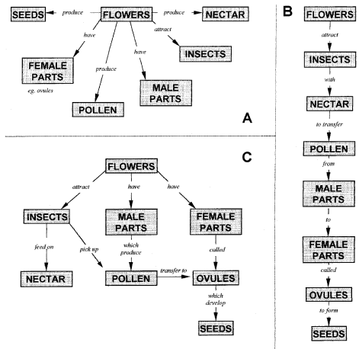
Ακτινωτός - Spoke
Kinchin, I. M., Hay, D. B. and Adams, A. 2000. How a qualitative approach to concept map analysis can be used to aid learning by illustrating patterns of conceptual development. Educational Research, 42: 43–57
Ποιοτικές αξιολογήσεις
Δίκτυο - Net
Αλυσίδα - Chain

Slide 13
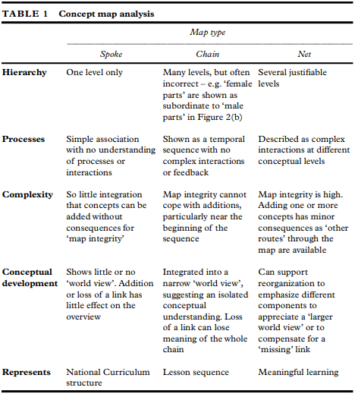
Kinchin, I. M., Hay, D. B. and Adams, A. 2000. How a qualitative approach to concept map analysis can be used to aid learning by illustrating patterns of conceptual development. Educational Research, 42: 43–57
Ποιοτικές αξιολογήσεις

